Slide 1
인터넷 프로그래밍 프로젝트 CHAT BOT
8조 최창환, 이병준, 이동건
Notes:
안녕하십니까, 저는 8조의 발표를 맡은 이병준 이라고 합니다. 저희 8조는 이번 인터넷 프로그래밍 프로젝트로 일명 “CHAT BOT”이라는 프로그램을 제작하였습니다. 아래는 저희 조원의 리스트 – 팀장 최창환, 조원 이병준 이동선 입니다.

Slide 2
목차
01
03
프로젝트 소개
프로젝트 진행 상황
02
프로젝트 주요기능
개발 일정 & 개발 툴
- 멀티스레드를 이용한
TCP/IP 채팅 서버
- 파일 전송 기능
- GUI 개선
- 버튼 기능 개선
04
알고리즘
- 메시지 전송
- 닉네임 변경
- 폰트 변경
- 플로우 차트
- 구상도
Github, Collaboration
C with Visual Studio 2019
Notes:
먼저 오늘 발표할 내용의 목차는 다음과 같습니다. 순서대로 프로젝트 소개, 주요기능 설명, 진행 상황, 그리고 주요 알고리즘 순으로 발표 할 예정입니다.

Slide 3
프로젝트 소개 & 주요기능

Slide 4
무엇을 만드는가?
저희 조는 이번 프로젝트에서
기본에 충실하기로 방향성을 결정 하였습니다.
수업의 내용과 여러 참고 자료들을 기초로 하여
C언어로 작성되는 TCP/IP 를 이용한, GUI 환경을 제공하는
1:N 클라이언트 – 서버 채팅 프로그램을 제작하는 것이 저희 프로젝트의 목표입니다.
Notes:
무엇을 만드는가, 저희는 기본에 충실하기로 방향을 잡았습니다. 이 프로젝트에서 저희는 기본 주제로 제시된 1:N 서버-클라이언트 채팅 프로그램을 몇가지 기능을 추가하여 제작할 예정입니다. 고전적인 채팅 프로그램인 네이트온 등을 목표로 하고 있다고 연상해주시면 더 이해하기에 편하실 것이라 생각이 됩니다.

Slide 5
주요 기능?
1: N 채팅 기능
클라이언트 간의 통신
GUI를 이용한 인터페이스
유저간 파일 전송 기능
가장 기본이 되는 기능
여러 클라이언트가 서버에 접속해 동시에 채팅이 가능하도록 구현
귓속말 같은 기능
원한다면 서버 접속자간 프라이빗 채팅이 가능하도록 구현
GUI로 간단한 인터페이스와 기능을 하는 버튼을 제공
서버 접속
강제 접속 해제(서버측)
닉네임 설정
상기 기능을 간편하게 접근할 수 있도록 GUI 작성
채팅방에 접속한 유저들간 이미지 등의 파일 업로드 가능
Notes:
저희가 목표로 하는 기능들의 핵심을 요약하면 다음 네가지 정도입니다.
1:N 통신(채팅) – 당연히 이 프로그램의 기본이 되는 기능입니다. 여러 클라이언트가 서버에 접속해 동시에 서로 채팅이 가능하도록 구현합니다.
클라이언트 간의 통신 – 귓속말 같은 기능을 생각하시면 됩니다. 접속한 특정 클라이언트 간에 프라이빗 한 채팅이 가능하도록 기능을 구현합니다.
GUI를 이용한 인터페이스 – GUI로 간단한 인터페이스를 제공하여 몇가지 편의 기능에 쉽게 접근하여 사용할 수 있도록 작성합니다. 편의 기능은 버튼으로 제공 될 예정이며, 그 예시는 다음과 같습니다
유저간 파일 전송 기능 – 채팅방에 접속한 유저들끼리 텍스트 뿐만 아니라 이미지 등의 파일을 업로드할 수 있도록 구현하였습니다.
이 중 2번과 4번의 항목이 저희가 이 채팅 프로그램에서 특히 차별화로 선택한 부분으로, 이 부분을 구현하는 것을 최종 목표로 하고 있습니다.

Slide 6
프로젝트 진행 상황

Slide 7
현재 진행된 구간
기본 GUI 구성
서버 오픈 - 접속 기능
채팅의 송-수신
Notes:
현재까지 구현된 기능은 다음과 같습니다.
우선 기본적으로 교재와 수업 시간에 제공되는 코드를 기반으로 수정을 하여 채팅 서버를 오픈하고 클라이언트와 서버 간 채팅을 송-수신 하는 기능을 구현했습니다.
이런 기본 기능을 기준으로 GUI를 사용하는 채팅 프로그램을 목표로 하는 만큼, GUI를 구성하였습니다.

Slide 8
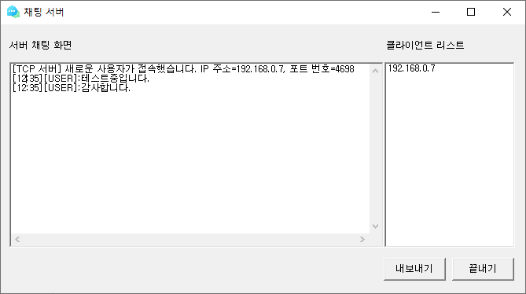
서버 화면
Notes:
현재 구현된 서버측 화면입니다. 서버 채팅 화면과 클라이언트의 리스트를 박스에서 출력하고, 내보내기 버튼과 서버를 종료하는 버튼을 추가하였습니다.

Slide 9
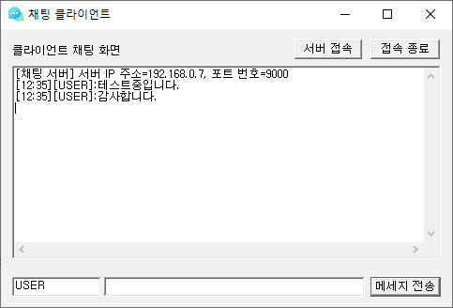
클라이언트 화면
Notes:
클라이언트 측 화면입니다. 서버에 접속 / 종료하는 버튼과 메시지를 전송하는 버튼, 그리고 User 부분을 수정하면 닉네임이 변경되도록 구현 할 예정입니다.
현재는 접속할 경우 접속한 사람의 ip주소, 포트 번호를 표시해주고 입장 – 퇴장을 알리는 메시지 기능과 채팅을 칠 때 시간과 닉네임을 표시하는 기능을 구현했습니다.

Slide 10
앞으로의 구현 목표
원격 접속 문제 해결
클라이언트간 통신
파일 전송 기능
Notes:
앞으로 남은 구현 목표입니다.
현재 기본적인 채팅 프로그램이 로컬 내에서는 정상적으로 작동하는 것을 확인하였으나,
원격 접속에 대한 테스트를 확실하게 완료하지 못한 상태입니다. 이 부분에 대해서 최우선적으로 해결 할 예정입니다.
또한 차별화를 위한 기능인 파일 전송 기능과 클라이언트간 통신 기능에 대한 부분도 추가할 예정입니다.

Slide 11
앞으로의 구현 목표
원격 접속 문제 해결
원격 접속에 대한 테스트 미완
기본이자 최우선 목표
Notes:
앞으로 남은 구현 목표입니다.
현재 기본적인 채팅 프로그램이 로컬 내에서는 정상적으로 작동하는 것을 확인하였으나,
원격 접속에 대한 테스트를 확실하게 완료하지 못한 상태입니다. 이 부분에 대해서 최우선적으로 해결 할 예정입니다.
또한 차별화를 위한 기능인 파일 전송 기능과 클라이언트간 통신 기능에 대한 부분도 추가할 예정입니다.

Slide 12
앞으로의 구현 목표
클라이언트간 통신
파일 전송 기능
프로그램 차별화를 위한 기능
구현 최종 목표
Notes:
앞으로 남은 구현 목표입니다.
현재 기본적인 채팅 프로그램이 로컬 내에서는 정상적으로 작동하는 것을 확인하였으나,
원격 접속에 대한 테스트를 확실하게 완료하지 못한 상태입니다. 이 부분에 대해서 최우선적으로 해결 할 예정입니다.
또한 차별화를 위한 기능인 파일 전송 기능과 클라이언트간 통신 기능에 대한 부분도 추가할 예정입니다.

Slide 13
알고리즘

Slide 14
Flow Chart
서버
클라이언트
Socket()
Socket()
bind()
listen()
연결
connect()
accept()
데이터 교환
recv()
send()
recv()
send()
close()
연결 종료
close()

Slide 15
동작 구상도
불특정 다수 외부 그룹의 클라이언트
<서버를 경유한 클라이언트 간 연결>
서버

Slide 16
감사합니다.

